Slide 1
VẬT LÍ 12 • ÔN THI TỐT NGHIỆP THPT 2026
Đại cương về dòng điện xoay chiều
Buổi 4 — Đại cương về dòng điện xoay chiều
Thời lượng 90 phút • Ôn thi tốt nghiệp THPT 2026 • Lớp 12
▪ Giải thích được nguyên tắc tạo ra dòng điện xoay chiều
▪ Phân biệt giá trị cực đại, giá trị tức thời và giá trị hiệu dụng
▪ Tính được các đại lượng của dòng điện xoay chiều từ đồ thị

Slide 2
01
Tạo ra dòng điện xoay chiều
Ứng dụng trực tiếp của cảm ứng điện từ
— Máy phát điện xoay chiều
— Biểu thức e, u, i
— Giá trị hiệu dụng

Slide 3
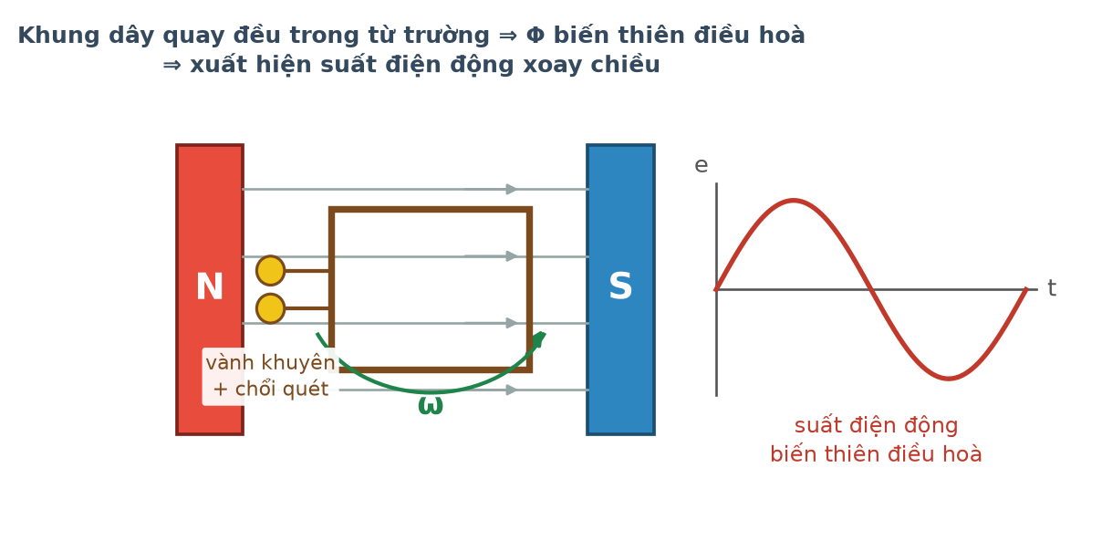
Nguyên tắc của máy phát điện xoay chiều
TRỌNG TÂM
Cơ chế
1.
Khung dây quay đều với tốc độ góc ω trong từ trường đều.
2.
Góc θ giữa pháp tuyến khung và B thay đổi theo thời gian: θ = ωt.
3.
Từ thông Φ = B·S·cos(ωt) biến thiên điều hoà.
4.
Theo định luật Faraday, suất điện động cũng biến thiên điều hoà.
Vành khuyên và chổi quét đưa dòng điện từ khung dây đang quay ra mạch ngoài đứng yên.
Sơ đồ nguyên lí máy phát điện xoay chiều
Chương III – Từ trường • Buổi 4
2

Slide 4


Biểu thức của dòng điện xoay chiều
Bài 17
TRỌNG TÂM
Suất điện động lệch pha π/2 so với từ thông: khi Φ cực đại thì e bằng 0 và ngược lại.
Từ thông qua cuộn N vòng biến thiên điều hoà theo thời gian.
Suất điện động cảm ứng, với giá trị cực đại E₀ = ω·N·B·S.
Cường độ dòng điện tức thời; I₀ là giá trị cực đại, φ là pha ban đầu.
Chu kì T = 2π/ω; tần số f = 1/T = ω/(2π). Lưới điện Việt Nam có f = 50 Hz, tức T = 0,02 s.
Chương III – Từ trường • Buổi 4
3

Slide 5
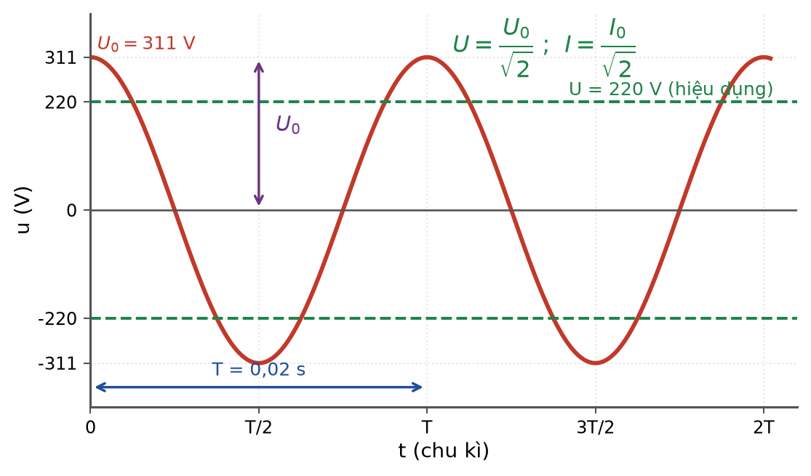
Giá trị hiệu dụng — con số ghi trên thiết bị
TRỌNG TÂM
Định nghĩa
Giá trị hiệu dụng của dòng điện xoay chiều bằng cường độ của một dòng điện KHÔNG ĐỔI mà nếu cho qua cùng điện trở thì toả ra cùng một nhiệt lượng trong cùng thời gian.
Công thức
–
U = U₀/√2 ≈ 0,707·U₀; I = I₀/√2.
–
Mạng điện “220 V” nghĩa là giá trị HIỆU DỤNG bằng 220 V, còn giá trị cực đại lên tới 220·√2 ≈ 311 V.
Mọi vôn kế, ampe kế xoay chiều đều chỉ GIÁ TRỊ HIỆU DỤNG. Đây là chi tiết rất hay bị hỏi trong câu đúng/sai.
Điện áp tức thời và giá trị hiệu dụng
Chương III – Từ trường • Buổi 4
4

Slide 6
Ví dụ 1 — Đọc các đại lượng từ biểu thức
Bài 17
VÍ DỤ
Một dòng điện xoay chiều có biểu thức i = 4,0·cos(100πt + π/3) (A), t tính bằng giây. Xác định giá trị cực đại, giá trị hiệu dụng, tần số góc, chu kì và tần số.
1.
Giá trị cực đại: I₀ = 4,0 A.
2.
Giá trị hiệu dụng: I = I₀/√2 = 4,0/1,414 ≈ 2,83 A.
3.
Tần số góc: ω = 100π rad/s.
4.
Chu kì: T = 2π/ω = 2π/(100π) = 0,02 s.
5.
Tần số: f = 1/T = 50 Hz.
Đáp số:
I₀ = 4,0 A; I ≈ 2,83 A; T = 0,02 s; f = 50 Hz
Chương III – Từ trường • Buổi 4
5

Slide 7
Ví dụ 2 — Suất điện động của máy phát
Bài 17
VÍ DỤ
Một khung dây phẳng gồm 500 vòng, diện tích mỗi vòng 40 cm², quay đều quanh trục vuông góc với từ trường đều B = 0,20 T, tốc độ 3000 vòng/phút. Tính suất điện động cực đại và suất điện động hiệu dụng.
1.
Đổi tốc độ quay: 3000 vòng/phút = 50 vòng/s ⇒ f = 50 Hz.
2.
Tần số góc: ω = 2πf = 100π ≈ 314 rad/s.
3.
Diện tích: S = 40 cm² = 4,0·10⁻³ m².
4.
E₀ = ω·N·B·S = 314 · 500 · 0,20 · 4,0·10⁻³ ≈ 125,7 V.
5.
E = E₀/√2 ≈ 88,9 V.
Sai lầm hay gặp: dùng luôn 3000 làm ω. Phải đổi vòng/phút sang vòng/giây rồi nhân 2π.
Đáp số:
E₀ ≈ 125,7 V; E ≈ 88,9 V
Chương III – Từ trường • Buổi 4
6

Slide 8
Kiểm tra nhanh
KIỂM TRA NHANH
Một bóng đèn ghi 220 V – 100 W mắc vào mạng điện xoay chiều. Giá trị cực đại của điện áp đặt vào đèn là bao nhiêu?
A. 220 V.
B. 110 V.
C. khoảng 311 V.
D. khoảng 156 V.
Đáp án C
Con số 220 V ghi trên đèn là giá trị HIỆU DỤNG. Giá trị cực đại U₀ = U·√2 = 220 · 1,414 ≈ 311 V. Phương án 156 V ứng với việc chia cho √2 thay vì nhân — nhầm chiều của công thức.
Chương III – Từ trường • Buổi 4
7

Slide 9
Mô phỏng và quan sát nên dùng
TRỰC QUAN HOÁ
Generator | PhET – phet.colorado.edu
Quay tua bin nước làm nam châm quay trước cuộn dây, bóng đèn sáng nhấp nháy theo.
Cần cho học sinh quan sát: Quay càng nhanh thì đèn càng sáng — suất điện động tỉ lệ với tốc độ góc.
Faraday's Law | PhET – phet.colorado.edu
Kéo nam châm qua lại trong cuộn dây, quan sát vôn kế đổi dấu liên tục.
Cần cho học sinh quan sát: Đảo chiều chuyển động thì dòng điện đổi chiều — nguồn gốc của dòng xoay chiều.
Quan sát dao động kí hoặc app đo âm thanh | Thiết bị phòng thí nghiệm hoặc điện thoại
Hiển thị dạng sóng hình sin của điện áp lưới qua biến áp hạ áp an toàn.
Cần cho học sinh quan sát: Dạng sóng hình sin thực tế, đếm được số chu kì trong 0,1 s để suy ra tần số 50 Hz.
Chương III – Từ trường • Buổi 4
8

Slide 10
Tổng kết buổi 4
TỔNG KẾT
Bốn ý phải nhớ
▪
Máy phát điện xoay chiều: khung quay đều ⇒ Φ biến thiên điều hoà ⇒ e điều hoà.
VIỆC CẦN LÀM SAU BUỔI HỌC
▪
Làm Đề 6 và Đề 7 – Chương 3.
▪
E₀ = ω·N·B·S; ω = 2πf; T = 1/f.
▪
Luyện 10 câu đọc biểu thức i, u.
▪
U = U₀/√2; I = I₀/√2.
▪
Ôn lại toàn chương chuẩn bị buổi luyện tập.
▪
Mọi số liệu ghi trên thiết bị và mọi số chỉ của đồng hồ đo đều là GIÁ TRỊ HIỆU DỤNG.
Chương III – Từ trường • Buổi 4
9

